Slide 1
Мои права и обязанности

Slide 2
20 ноября 1989 года Ассамблея ООН (собрание делегатов всех государств) проголосовала единодушно за принятие Конвенции (договора) о правах ребенка

Slide 3
Право –
охраняемая государством,
узаконенная возможность что-нибудь делать, осуществлять.
(словарь Ожегова)

Slide 4
Обязанности –
круг действий, возложенных на кого-нибудь и безусловных для выполнения.
(словарь Ожегова)

Slide 5
Права – это правила, по которым живут люди
Обязанности – это правила, которые обязательно нужно выполнять

Slide 6
Закончи предложение:
В школе я должен …
В школе я имею право …
Дома я должен …
Дома я имею право …
На улице я должен …
На улице я имею право …

Slide 7
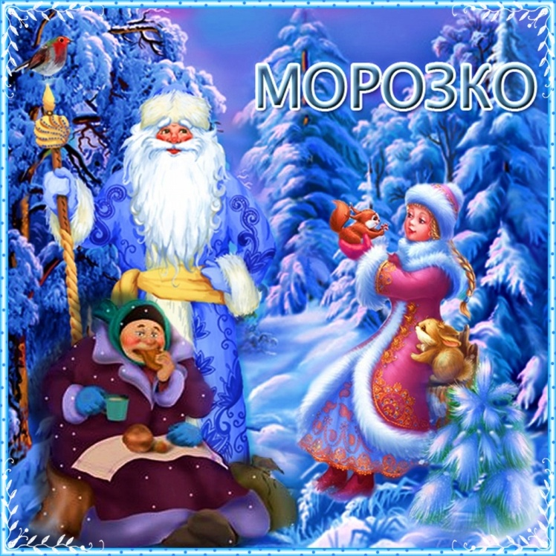
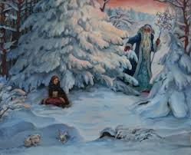
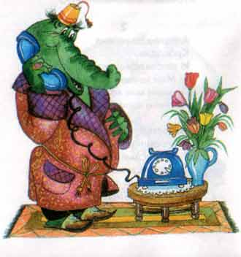
Подумай, какие права нарушены у героев сказок?
Морозко (русская народная сказка)
Нарушено право на жизнь и здоровье
Телефон (К.И. Чуковский)
Нарушено право на отдых

Slide 8
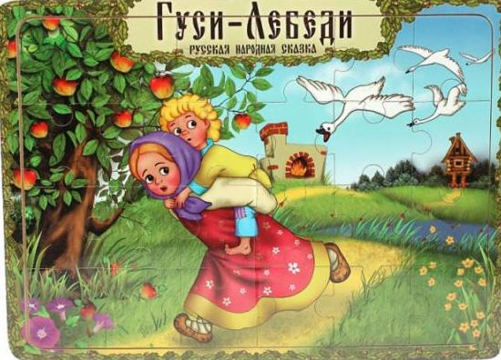
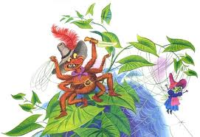
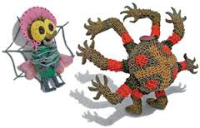
Гуси- Лебеди (русская народная сказка)
нарушено право на безопасность
Муха-Цокотуха (К.И. Чуковский)
Нарушено право на жизнь

